Slide 1

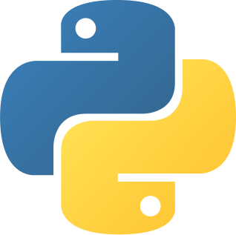
PYTHON
FUNÇÕES, ARRAY E MATRIZ

Slide 2
Arrays/Vetores em Python
O que é um array?
Array é uma estrutura que pode armazenar vários dados de um mesmo tipo.
Os arrays são estruturados por índice. Começando em 0 até N valores que tem no array.
Isso significa que o primeiro elemento de um array possui o índice 0 e não 1.
Documentação oficial do python sobre arrays: https://docs.python.org/pt-br/3/library/array.html

Slide 3
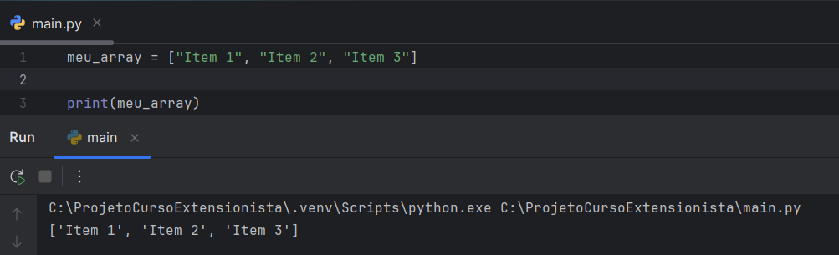
Estrutura de um array em Python
Um array em python é definido com um nome junto à [ ]. Os elementos do array são inseridos dentro desses colchetes.

Slide 4
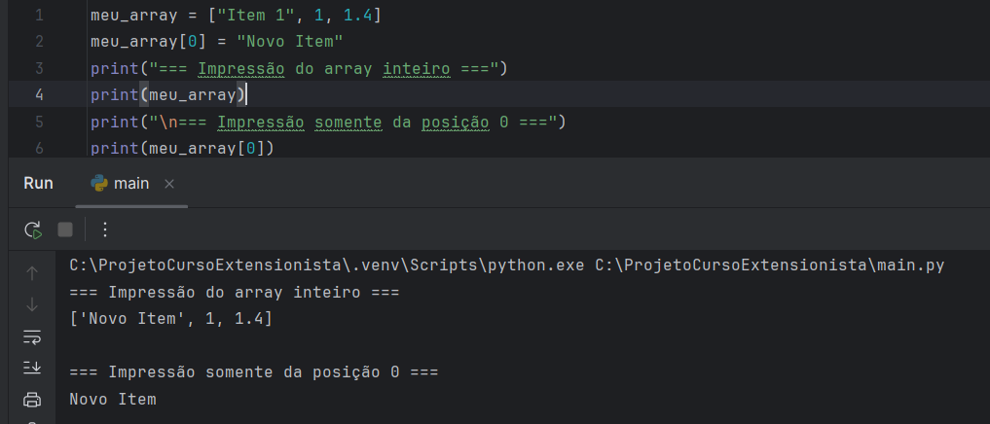
Acessando e alterando os valores de um array
Para o acesso e impressão de um valor específico dentro do array, é usado o seu índice. A posição do índice também pode ser usada para a alteração de um valor do array.

Slide 5
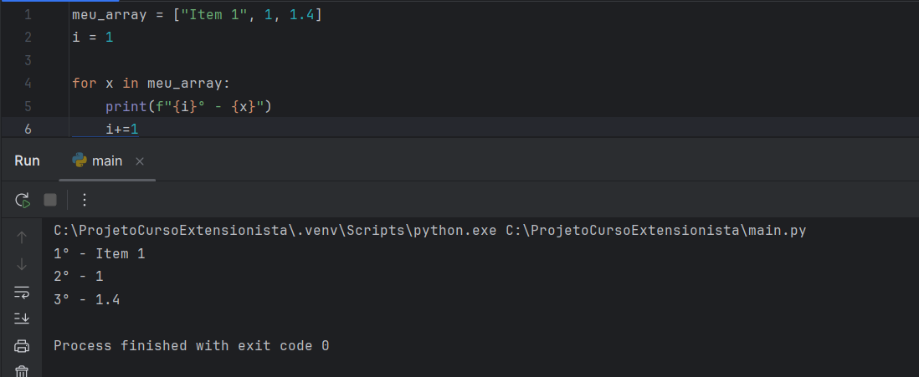
For loop no array
Como visto nos slides de loops, também é possível iterar sobre array com os loops.
Aqui estarei apresentando uma forma de iteração no array utilizando o for no array que vimos no slide anterior.

Slide 6
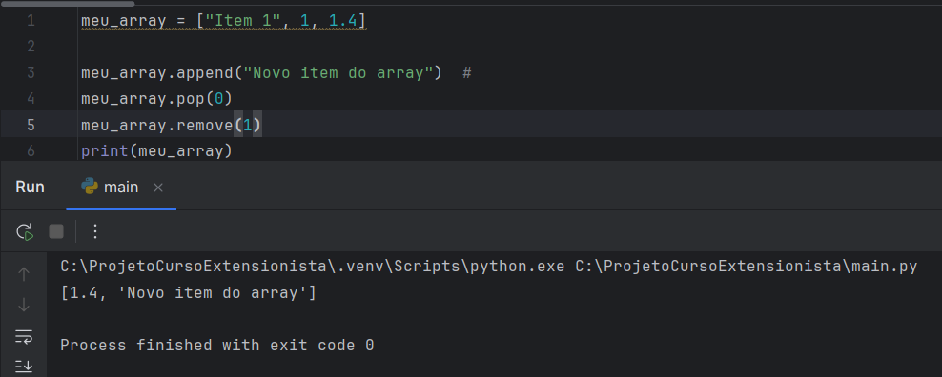
Funções de arrays
Aqui estou trazendo algumas funções dos arrays que podem ser utilizadas para a sua manipulação.
.append() -- Utilizado para adicionar um item ao fim do array
.pop() -- Utilizado para remover um item do array seguindo o seu índice
.remove -- Utilizado para remover um item do array utilizando a sua descrição

Slide 7
Funções de arrays
Arrays possus várias funções prontas para serem utilizadas. Para ver mais dessas funções, a documentação oficial do python pode ser acessada. Ou a documentação simplificada do w3schools, onde é possível verificar mais sobre os arrays.
https://www.w3schools.com/python/python_arrays.asp

Slide 8
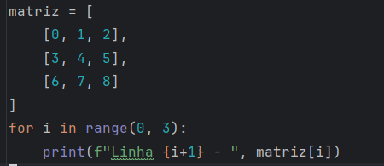

Matrizes
As matrizes pode ser interpretada como um array bidimensional.
Ela possui linhas e colunas, onde para acessar os seus elementos é necessário informar a posição da linha e da coluna desse elemento

Slide 9
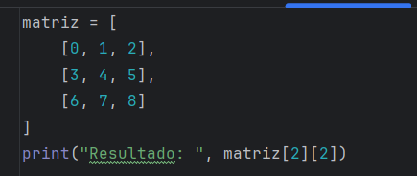

Matrizes
No exemplo anterior, utilizei o for loop para imprimir a linha da matriz que queria.
Mas se for preciso imprimir uma linha e coluna específica dessa matriz, é preciso adicionar somente mais um colchete com a posição.
Obs: Assim como os arrays, a matriz começa a partir da posição 0

Slide 10
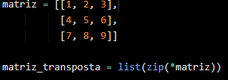

Matrizes
Agora que entendemos como criar uma matriz básica em Python, vamos explorar algumas funcionalidades para manipulá-las. Uma das operações mais comuns é a transposição, onde trocamos as linhas pelas colunas. Em Python, podemos realizar a transposição de uma matriz utilizando a função zip. Veja o exemplo:
Neste exemplo, a função zip é utilizada em conjunto com o operador * para desempacotar as linhas da matriz e transpor os elementos. Agora, a matriz transposta será:

Slide 11
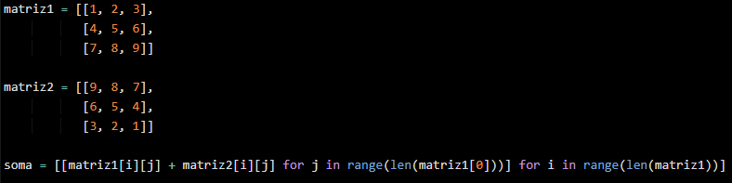

Adição de Matrizes
Outra operação comum é a adição de matrizes. Para somar duas matrizes em Python, basta percorrer os elementos correspondentes e realizar a soma. Veja o exemplo:
Neste exemplo, a matriz resultante da soma será:

Slide 12
Funções
O que é uma função?
Função é um bloco de código que possui o objetivo de evitar repetição de código.
A função pode ser executada/chamada em diversas partes do programa.
Para a sua execução, podem ser repassados parâmetros de entrada e pode haver dados de retorno a partir dela.

Slide 13

Estrutura da função em Python:
def - A palavra “def” é usada para definir uma função em Python
Nome da função - Após o “def” vêm o nome da função “ola_nome”, ela segue as mesmas regras das variáveis, ex: não pode começar com número na frente. O nome da função será utilizado para chamá-la em outros locais do código.
Parâmetros - Ficam entre os parênteses “()”, tanto nenhum parâmetro pode ser repassado quanto múltiplos parâmetros podem ser repassados para a função. Esses parâmetros são utilizados dentro do corpo da função.
Corpo da função - Aqui fica o que será executado nessa função, os parâmetros são utilizados aqui, observe que o corpo é separado das outras partes pelos dois pontos “:” e pela identação.

Slide 14
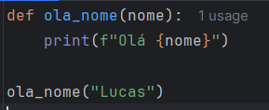
Chamada de função
Após definir a sua função, ela pode ser chamada em diversas áreas do código. Para chamar a função, é preciso utilizar o seu nome junto a parênteses. Se a função foi declarada com parâmetros é preciso repassa-los também.

Slide 15

Chamada de função
Seguindo o código do slide anterior. A função “ola_nome” foi definida para ser chamada posteriormente. Onde em sua definição coloquei o parâmetro “nome” que foi utilizado dentro do print().
No exemplo repassei o nome “Lucas”, mas podem ser repassadas variáveis também para a função.
Após rodar o código pelo terminal, obtive o seguinte resultado.

Slide 16
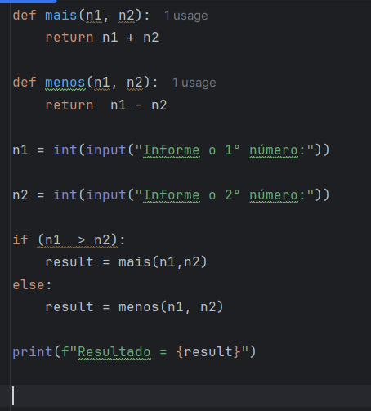
Funções com retorno
As funções podem fazer uma operação que gere um retorno para o seu código.
A palavra “return” é utilizada dentro do corpo da função para realizar o retorno dessa função. Esse retorno pode possuir algum valor ou ser nulo.
Nesse exemplo, dois números são repassados pelo usuário, e dependendo dos seus valores uma função diferente é executada pelo if - else.
O retorno da função está sendo recebido pela váriavel “result”.
Que depois é utilizada para realizar um print()

Slide 17
Funções BuiltIn Python - Math
O Python já possui diversas funções builtin, que já estão prontas para ser utilizadas dentro do python.
Trouxe um exemplo das funções “math”, onde são utilizadas para realizar diversos cálculos, indo de simples à complexos.
Math é uma biblioteca com múltiplas funções. Para a sua utilização, é preciso colocar a palavra “math.” com um ponto depois, após esse ponto várias palavras irão aparecer para utilizar na função.
Segue documentaçã do python das funções math: https://docs.python.org/3/library/math.html

Slide 18
EXERCÍCIOS

Slide 19
Referências:
Este material foi desenvolvido com base no conteúdo utilizado na disciplina de Fundamentos de Programação do Curso de Tecnologia em Análise e Desenvolvimento de Sistemas da UTFPR-PB
W3SCHOOLS. Python Tutorial. Disponível em: https://www.w3schools.com/python/default.asp. Acesso em: 2 dez. 2024.
Fabio. Funções em Python. DevMedia, [s. l.], 2019. Disponível em: https://www.devmedia.com.br/funcoes-em-python/37340. Acesso em: 14 dez. 2024.
FARIA, Andréa. Arrays em Python: Um Guia Passo a Passo para Iniciantes. Medium, [s. l.], 14 jul. 2023. Disponível em: https://medium.com/@andrea_faria/arrays-em-python-um-guia-passo-a-passo-para-iniciantes-9f516ed782c1. Acesso em: 14 dez. 2024.

